Slide 1
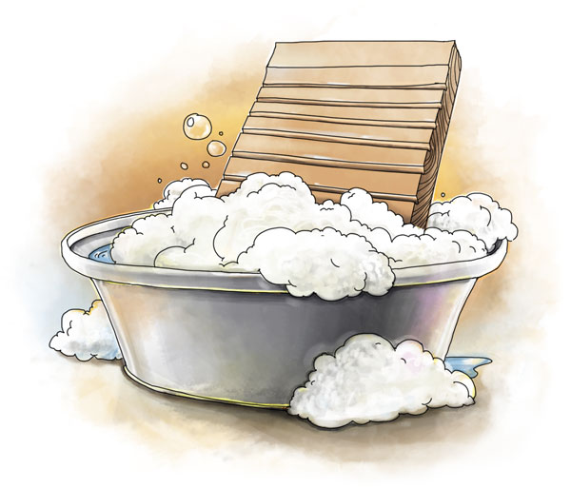
Стирка хлопчатобумажного белья вручную и с помощью стиральной машины
7 класс

Slide 2
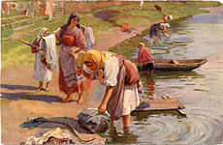
Из истории
У разных народов существовали различные способы стирки. Но все они сводились, в основном, к замачиванию белья в холодной или горячей воде, после чего его терли, били, колотили по плоским камням на берегу реки, полоскали, выжимали и сушили.

Slide 3
«Стирка белья»
Рассмотри рисунки
Ручная
стирка
Машинная
стирка
Какие виды стирок нарисованы?

Slide 4
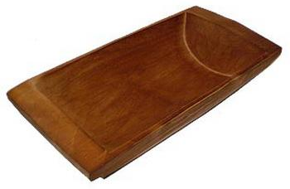
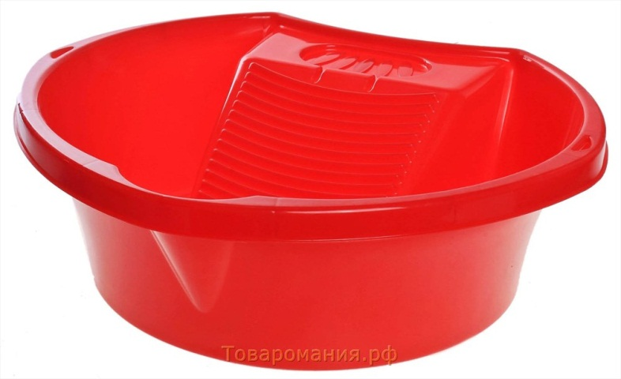
Инвентарь для ручной стирки
Корыто
Ванная
Таз

Slide 5
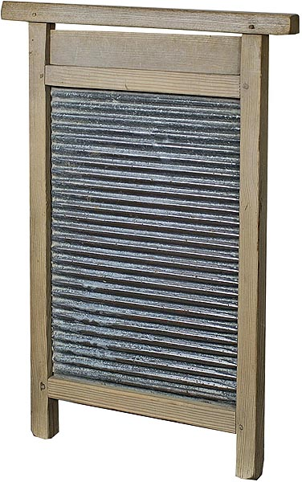
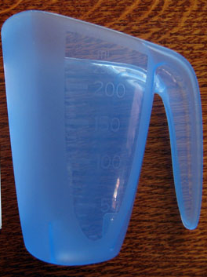
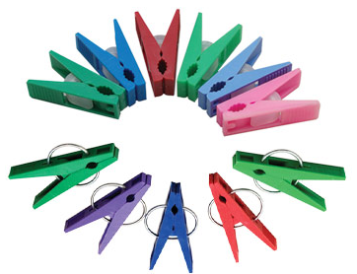
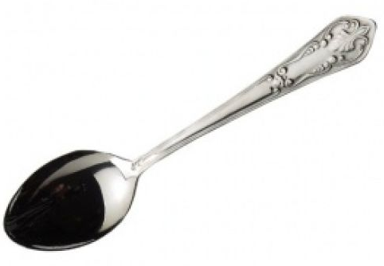
Приспособления для стирки
Мерный
стаканчик
Мягкая щетка
Стиральная
доска
Прищепки
Столовая ложка

Slide 6
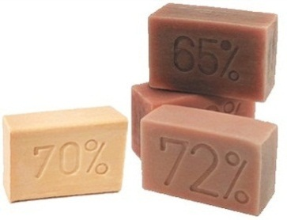
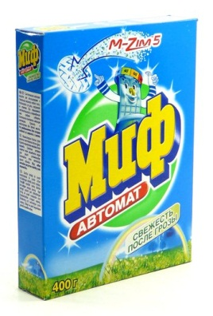
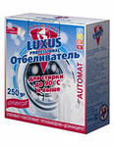
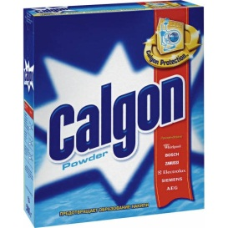
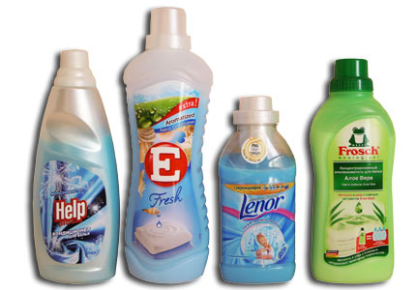
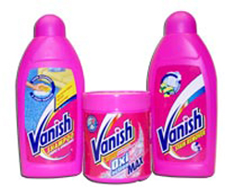
Средства для стирки белья
хозяйственное мыло
(разного вида по назначению);
Стиральный порошок для ручной
и автоматической стирки;
Отбеливатели (разного
вида по назначению);
Смягчающие средства для воды
(разного вида по назначению);
Кондиционеры-ополаскиватели
для белья;
Пятновыводители.

Slide 7
Подготовительные этапы стирки белья
Рассортируйте бельё (белое и цветное);
Проверьте карманы одежды;
Посмотрите на ярлык одежды (условные обозначения по уходу за одеждой);
Выберите средство для стирки (ручной или машинной).

Slide 8
Стирка
 | Можно стирать
 | Щадящая стирка. Точно выдерживать температуру воды, не подвергать сильной механической обработке, при отжиме – медленный режим центрифуги
 | Деликатная стирка. Большое количество воды, минимальная механическая обработка, быстрое полоскание
 | Стирка запрещена
 | Стирать в холодной воде (до 30°С)
 | Стирать в теплой воде (до 40°С)
 | Стирать в горячей воде (50°С и выше)
 | Только ручная стирка. Не тереть, не отжимать. Максимальная температура – 40°С
 | Не отжимать
м

Slide 9
Этапы ручной стирки
Отмерь количество порошка;
Налей в таз теплой воды;
Приготовь моющий раствор;
Замочи вещи не менее чем на 15 минут (если можно);
Постирай (если белье грязное, во время стирки поменяй моющий раствор несколько раз);
Тщательно прополощи вещи в теплой воде, а затем в холодной воде;
Отожми бельё.

Slide 10
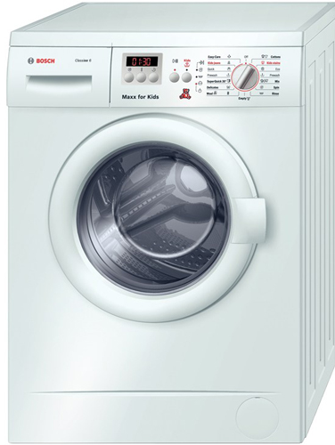
Стиральная машина
Рассмотри рисунок
Корпус
Панель управления
Дозатор
Люк
Шнур с вилкой
фильтр

Slide 11
Правила эксплуатации стиральной машины
Открой кран подачи воды к машине.
Перед включением машины проверь исправность электрошнура и вилки.
Загрузи отсортированное бельё в машину. Закрой люк.
Выбери моющее средство (порошок, ополаскиватель). Засыпать в дозатор.
Поставить нужную программу стирки, температуру воды.
Включи машину.
По окончании стирки выложи белье в таз.
Люк машины оставь приоткрытым.
Выключи машину
Вытащи вилку из розетки.
Закрой кран подачи воды.

Slide 12
Два золотых правила
Белые вещи не стирай
с цветными!
Цветные вещи никогда
не кипяти!

Slide 13
вопросы
Назовите виды стирок?
Перечислите инвентарь для ручной стирки?
Перечислите приспособления для стирки?
Что означает это значок?
Что означает это значок?

Slide 14
Спасибо за внимание!

